Slide 1

Personcentrerat och sammanhållet vårdförlopp
Hjärtsvikt - nydebuterad
Nationellt system
för kunskapsstyrning
Hälso- och sjukvård
SVERIGES REGIONER I SAMVERKAN

Slide 2

Syftet med personcentrerade och sammanhållna vårdförlopp
Syftet är att öka jämlikheten, effektiviteten och kvaliteten i vården utan att det medför onödig administrativ börda för sjukvårdspersonal.
Patienter ska uppleva en mer välorganiserad och helhetsorienterad process utan onödig väntetid i samband med utredning och behandling.
Patienternas livskvalitet och nöjdhet med vården ska förbättras och vården bli mer jämlik och jämställd.
”Patienter, brukare och hälso-och sjukvårdens medarbetare ska vara trygga i att bästa tillgängliga kunskap används i varje möte”

Slide 3

Regionerna i samverkan
Arbetet med vårdförloppen utgår från en överenskommelse mellan staten och Sveriges Kommuner och Regioner (SKR).
Regeringen vill med satsningen stödja utvecklingsarbetet i regionerna kring kunskapsstyrning i hälso- och sjukvården.
Vårdförloppen tas fram av regionerna inom Nationellt system för kunskapsstyrning Hälso- och sjukvård.
Vårdförloppen är primärt ett kunskapsstöd för hälso- och sjukvårdspersonal i det kliniska mötet med patient och närstående
Vårdförloppen ska utgå ifrån tillförlitliga och aktuella kunskapsstöd och baseras på bästa tillgängliga kunskap om vård och behandling.

Slide 4
Personcentrerat och sammanhållet vårdförlopp för nydebuterad hjärtsvikt
Vårdförloppet inleds vid välgrundad misstanke om nydebuterad eller nyupptäckt hjärtsvikt och avslutas senast efter ställningstagande till andra linjens behandling.
Ingång till vårdförloppet ska ske vid välgrundad misstanke:
Förhöjt NT-proBNP värde samt flera av nedanstående symtom och kliniska fynd hos en patient, mer sällan endast ett, kan ge misstanke om hjärtsvikt:
Andfåddhet
Trötthet
Sänkt fysisk kapacitet
Ödem
Svårigheter att sova i planläge på grund av andfåddhet (ortopné)
Buksvullnad och svullna vener på halsen (halsvenstas)
Patologiskt EKG (EKG bör alltid tas vid misstanke om hjärtsvikt).
Utgång från vårdförloppet kan ske på följande sätt:
Ekokardiografin ger inga hållpunkter för hjärtsvikt.
Ekokardiografin visar en huvuddiagnos som gör den normala behandlingen vid vänsterkammarsvikt olämplig eller i vissa fall till och med riskabel.
HFrEF är bekräftad och åtgärder i flödesschemat är utförda samt att ekokardiografikontroll och ställningstagande till andra linjens behandling är genomförd.
HFmrEF är bekräftad och åtgärderna i flödesschemat är utförda.
HFpEF är bekräftad och åtgärderna i flödesschemat är utförda.

Slide 5

Nationell variation
Hjärtsvikt - nydebuterad
Väntetider på ekokardiografi
Tillgång till hjärtsviktsmottagning
Tillgång till fysisk träning inom hjärtrehabilitering
Följsamhet till första linjens läkemedelsbehandling
Implantationsfrekvens av ICD (implanterbar defibrillator)
Implantation av CRT (sviktpacemaker)

Slide 6

Vårdförloppet utgår från tillförlitliga och aktuella kunskapsstöd och baseras på bästa tillgängliga kunskap
Hjärtsvikt - nydebuterad
Socialstyrelsen. Nationella riktlinjer för hjärtsjukvård- Stöd för styrning och ledning [Internet]. www.socialstyrelsen.se
European Society of Cardiology – Guidelines for the diagnosis and treatment of acute and chronic heart failure: The Task Force for the diagnosis and treatment of acute and chronic heart failure of the European Society of Cardiology (ESC). Eur Heart J 37(27):2129-2200

Slide 7
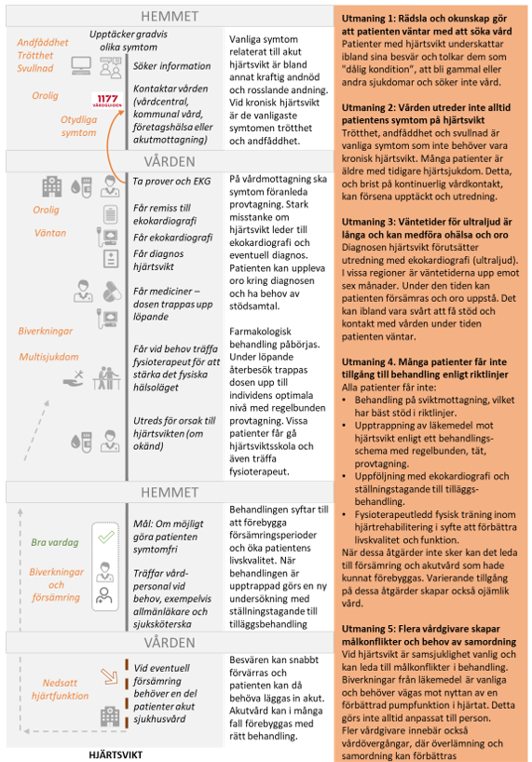
Nulägesbeskrivning ur ett patientperspektiv
Hjärtsvikt - nydebuterad
Utmaningar
1) Rädsla och okunskap gör att patienten väntar med att söka vård
2) Vården utreder inte alltid patientens symtom på hjärtsvikt
3) Väntetider för ultraljud är långa och kan medföra ohälsa och oro
4) Många patienter får inte tillgång till behandling enligt riktlinjer
5) Flera vårdgivare skapar målkonflikter och behov av samordning

Slide 8

Varför behövs ett vårdförlopp för nydebuterad hjärtsvikt ?
Hjärtsvikt - nydebuterad
Hjärtsvikt är ett vanligt och allvarligt tillstånd som 200 000 – 300 000 Svenskar lider av idag
Dödligheten är hög, i synnerhet inom det första året efter diagnos
Tillståndet är behandlingsbart men underbehandling är vanligt

Slide 9
Vårdförloppets mål
Hjärtsvikt - nydebuterad
Förbättra livskvalitet, fysisk kapacitet och överlevnad hos patienter med hjärtsvikt
Minska behovet av sjukhusinläggningar hos patienter med hjärtsvikt
Öka jämlikheten, effektiviteten och kvaliteten i vården.
Målen ska nås genom:
Tiden till första ekokardiografiundersökning kortas
Tiden till optimal behandling kortas
Andelen patienter som behandlas vid hjärtsviktsmottagningar ökar, och den behandlingen inkluderar en planering för när och hur patienten ska följas upp och av vilken vårdgivare
Andelen patienter som får ett individuellt besök hos fysioterapeut i enlighet med vårdförloppet ökar
Andelen patienter som erhåller adekvat behandling ökar.

Slide 10
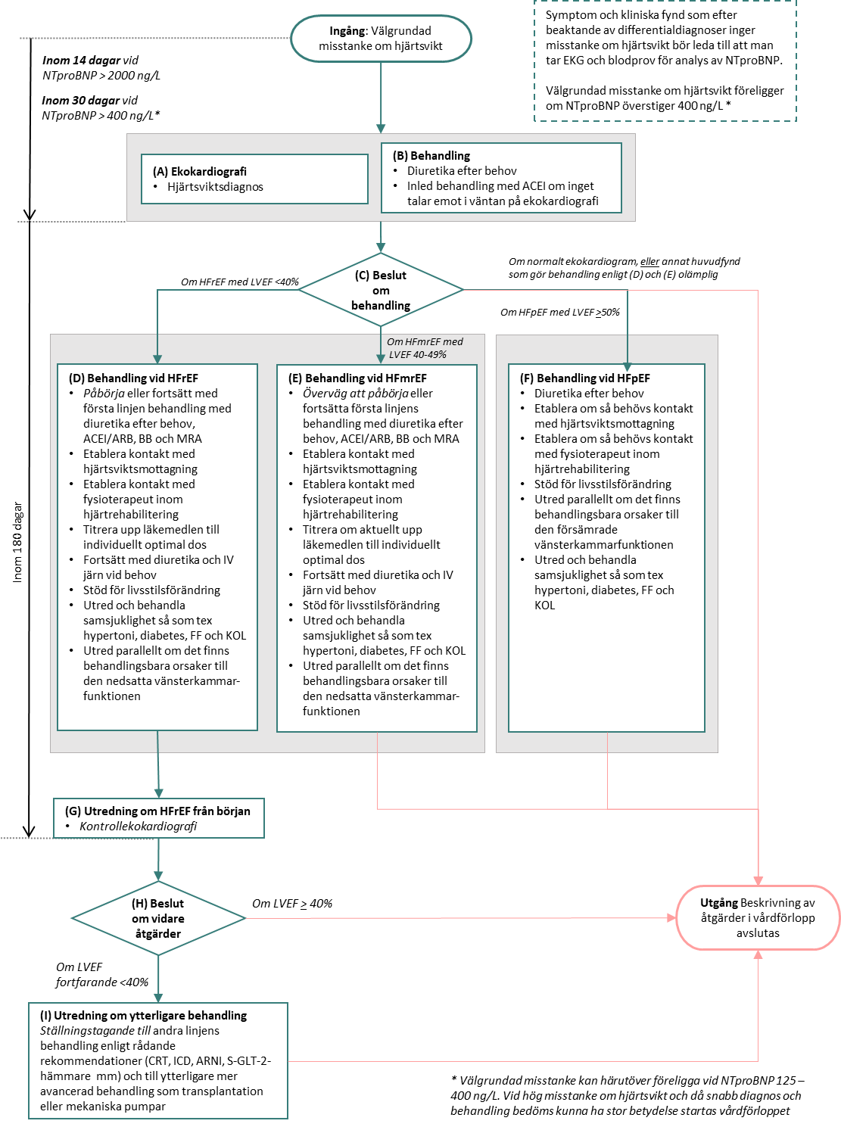
Vårdförloppet innehåller flödesschema och åtgärder
Hjärtsvikt - nydebuterad
Flödesschema
Åtgärdsblock
Hälso- och sjukvårdens åtgärder | Patientens åtgärder
(B) Behandling Diuretika vid behov är snabbverkande symtomlindring vid ödem oavsett typ av hjärtsvikt. Behandling kan inledas med ACEI om inget talar emot i väntan på ekokardiografi. Dessa åtgärder genomförs inom 14–30 kalenderdagar från remissdatum (se Utredningsblock (A)). | Genomföra de åtgärder som gemensamt överenskommits i egenvårdsplanen, utifrån behov och patientens önskan samt förmåga. Egenvårdsplanen kan innehålla egenkontroller gällande vanliga hjärtsviktssymtom och tecken, som andfåddhet, bensvullnad, viktökning, intag av…… ……

Slide 11

Vårdförloppet lägger tonvikt på
Hjärtsvikt - nydebuterad
Fler patienter kan upptäckas tidigt i sin sjukdom och få behandling
Fler patienter ska få tidig tillgång till teambaserad vård med hjärtsviktmottagning
Tillgång till fysisk träning inom hjärtrehabilitering
Patienter ska ha individuellt upptrappad medicinsk behandling

Slide 12

Patientkontrakt
Hjärtsvikt - nydebuterad
Alla beslut om utredning, behandling och rehabilitering ska ske i samråd med patienten.
Den hjärtsviktsmottagning som patienten är kopplad till är central för patientens individuella vårdplan.
Mottagningen arbetar med patienten i centrum, samordnar vården och hänvisar till rätt vårdinstans.
En egenvårdsplan med överenskomna åtgärder tas fram och dokumenteras.
Syftet med patientkontrakt är att genom en gemensam överenskommelse mellan patient och vårdgivare säkerställa delaktighet, samordning och tillgänglighet med patientens perspektiv som utgångspunkt.

Slide 13


Uppföljning för vårdförloppet hjärtsvikt
Register- och indikatorbaserad uppföljning av vårdförloppet kräver utvecklingsarbete och aktivt ställningstagande från regionerna.
Hjärtsvikt - nydebuterad
Indikatorer (målvärde)
Andel patienter som avlidit ett år efter hjärtsviktdiagnos. Målvärde saknas.
Oplanerad inläggning för hjärtsvikt inom ett år efter hjärtsviktsdiagnos. Målvärde saknas.
Andel remisser för ekokardiografi vid välgrundad misstanke om nydebuterad hjärtsvikt som besvaras inom 30 kalenderdagar. Målvärde 90%.
Andel patienter med hjärtsvikt med LVEF <40 % (HFrEF) som genomfört minst ett uppföljningsbesök inom 30 dagar från diagnos på hjärtsviktsmottagning. Målvärde 90%.
Andel patienter med hjärtsvikt med LVEF <40% (HFrEF) som hämtat ut recept på ACE-I eller ARB samt betablockad inom 120 dagar från diagnos. Målvärde 90%
Andel patienter med hjärtsvikt med LVEF <40% (HFrEF) som hämtat ut recept MRA inom 120 dagar från diagnos. Målvärde 50%.
Andel patienter med hjärtsvikt med LVEF <50 % (HFrEF, och HFmrEF) som genomfört ett individuellt besök till fysioterapeut inom specialiserad hjärtrehabilitering inom 90 dagar för bedömning med pre-exercise screening, inkluderat test av fysisk kapacitet och förskrivning av individuellt anpassat träningsprogram inom hjärtrehabilitering. Målvärde 80%.
Andel patienter med hjärtsvikt med LVEF <40 % (HFrEF) som genomgått uppföljande ekokardiografi inom 180 dagar från diagnos. Målvärde 80%
Andel patienter med hjärtsvikt som efter insatt första linjens behandling har kvarvarande LVEF <40 % (HFrEF) på kontroll-ekokardiografi och som hämtat ut recept på ARNI inom 180 dagar från diagnos. Målvärde saknas.
Datakällor: Data för några indikatorer kan i princip hämtas från kvalitetsregistret RiksSvikt.

Slide 14

Vad blir konsekvenserna?
Hjärtsvikt - nydebuterad
Fördelar/vinster
Tidigare diagnos för fler patienter
Tidigare insatt behandling och därmed förlängt liv, ökat välmående för patienterna och färre sjukhusinläggningar
Ökad trygghet för patienterna då fler får tillgång till hjärtsviktsmottagning
Fler patienter får anpassad fysisk träning
Fler patienter får individuellt anpassad behandling
Ev. risker/svårigheter
Risk för längre väntetid för ekokardiografi för andra patientgrupper
Risk för ökat antal ekokardiografiundersökningar
Svårigheter att öka kapaciteten på hjärtsviktsmottagningar i landet
Svårigheter att möta behoven av fysioterapeuter med utbildning inom hjärtsvikt

Slide 15
Dialog
Diskutera gärna:
Hur ser gapet ut hos oss?
Vad kan vi prioritera att börja göra här?
Vad är uppföljningsbart hos oss redan nu?
Positiva effekter hos oss – patient, personal, resurser
Styrkor i regionen – goda exempel, nyckelpersoner
Vilka påverkas – patientgrupper, verksamheter, professioner
Vad ska vi göra annorlunda - vad gör vi redan nu, ska sluta göra, arbetssätt, digitalisering
Vilka genomför – vilket stöd behövs, vad rår vi själva över
Hur genomförs – behövs beslut, påverkas resurser, avtal, kunskapsdokument, rutinbeskrivningar, tidpunkt
Svårigheter och risker
Kommunikation – målgrupp, budskap, former, tidpunkt

Slide 16
Deltagare
Hjärtsvikt - nydebuterad
Namn | Yrkesroll/motsvarande | Region/sjukvårdsregion
Anette Karlström | Leg. Fysioterapeut | Region Norrbotten
Anna Strömberg | Leg. Sjuksköterska | Region Linköping
Björn Eriksson | Specialist i allmänmedicin | Region Stockholm
Björn Kornhall | Överläkare och specialist i kardiologi | Region Skåne
Björn Sonnentheil | Patientrepresentant | Riksförbundet HjärtLung
Carin Corovic Cabrera | Överläkare och specialist i kardiologi | Region Stockholm
Charlotta Ljungman (tom Juni 2020) | Specialist i kardiologi | Västra Götalandsregionen
Charlotte Arvidsson | ST läkare i allmänmedicin, specialistläkare i internmedicin och kardiologi | Region Jönköping
Katarina Heimburg | Leg. Fysioterapeut | Region Skåne
Krister Lindmark (ordförande) | Överläkare och specialist i kardiologi | Region Västerbotten
Maria Liljeroos | Leg. Sjuksköterska med specialistkompetens inom hjärtsvikt | Region Sörmland
Michael Fu (fr.o.m Juni 2020) | Överläkare och specialist i kardiologi | Västra Götalandsregionen
Patric Karlström | Överläkare och specialist i kardiologi | Region Jönköping
Sari Puttonen (processledare) | Leg. Sjuksköterska | Region Västmanland

Slide 17
Personcentrerat och sammanhållet vårdförlopp för hjärtsvikt - nydebuterad
Sammanfattning
Vårdförloppet inleds vid välgrundad misstanke om nydebuterad eller nyupptäckt hjärtsvikt och avslutas senast efter ställningstagande till andra linjens behandling.
Hjärtsvikt är en vanlig och allvarlig sjukdom där utredning och behandling skiljer sig åt i landet
Rätt insatta åtgärder i rätt tid minskar lidande, förlänger liv och sparar resurser åt vården
Vårdförloppet inriktar sig på de åtgärder som har starkast rekommendationsgrad och där det finns störst skillnader i landet
De viktigaste åtgärderna är:
Snabb tillgång till ekokardiografi vid välgrundad misstanke om hjärtsvikt
Individuellt anpassad och upptrappad behandling inom rimlig tid
Tillgång till hjärtsviktsmottagning
Tillgång till fysisk träning inom hjärtrehabilitering

Slide 18
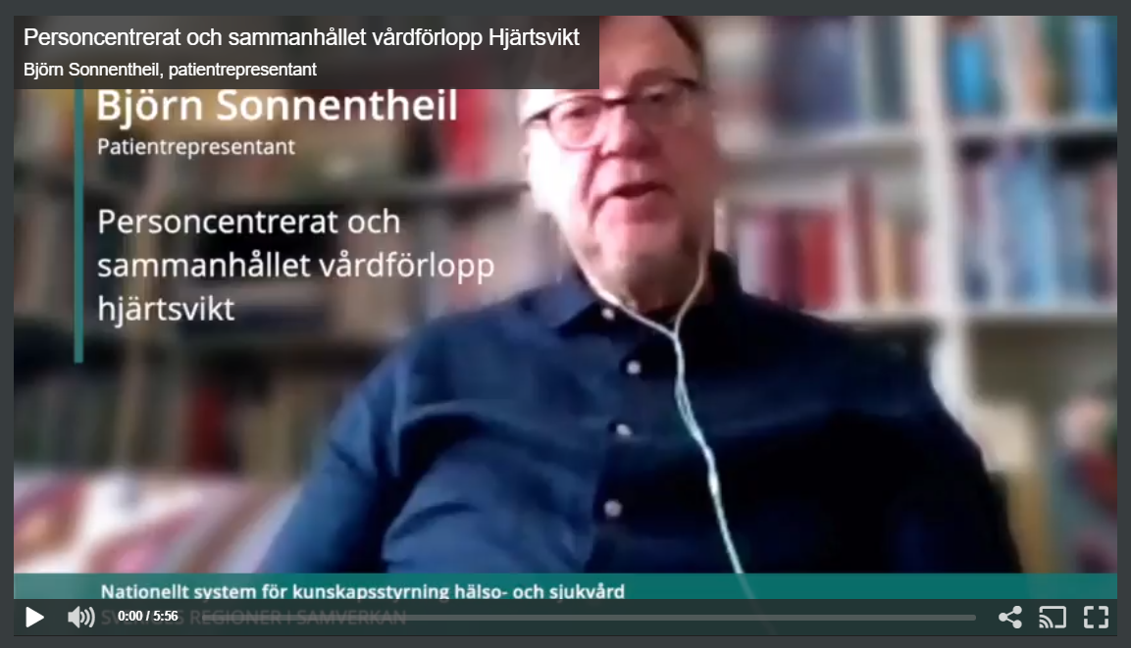
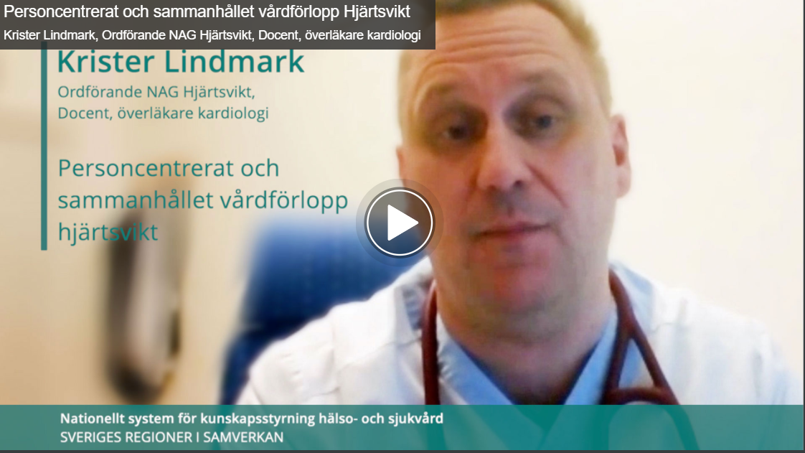
Mer information och stöd
Hjärtsvikt - nydebuterad
Mer information och presentationsmaterial för personcentrerade och sammanhållna vårdförlopp finns på www.kunskapsstyrningvard.se
Vårdförloppen finns tillgängliga i regionernas gemensamma system för kunskapsstöd NKK
Filmer
Beskriver mål och syfte med vårdförloppet utifrån ett patient- och vårdgivarperspektiv. De intervjuade är ordförande respektive patientrepresentant för den nationella arbetsgrupp (NAG) som har tagit fram vårdförloppet.
LÄNK:

